Slide 1
Range Minimum Query Sparse Table
Автор: Ткаченко Богдан
ИТШИ-19-3

Slide 2
Постановка задачи
Основная цель моего проекта на тему “RMQ Sparse Table” — рассказать об алгоритме нахождения минимума на отрезке с помощью разреженной таблицы, о его преимуществах и недостатках перед аналогами, доказать его асимптотику, а также представить приложение, которое помогает решить задачу RMQ с помощью данного алгоритма.

Slide 3

Алгоритмы для нахождения минимума на отрезке
Дерево отрезков (динамическая структура)
Время: Построение — $O\left(N\right)$, запросы и обновление — $O(logN)$
Память: $O\left(N\right)$
Full Table
Время: Построение —$O(N^{2})$, запросы — $O(1)$
Память: $O(N^{2})$
Алгоритм Фарака-Колтона-Бендера (+-1 RMQ)
Время: Построение —$O(N)$, запросы — $O(1)$
Память: $O(N)$

Slide 4

Назначение алгоритма
Разреженная таблица (англ. sparse table) — структура данных, позволяющая отвечать на запросы минимума на отрезке за $O(1)$, с препроцессингом за $O(NlogN)$ времени и памяти.
На самом деле, запросы могут быть не только на минимум, но и на максимум, и на любую другую ассоциативную, коммуникативную и идемпотентную операцию.
Задача поиска LCA может сводится к задаче RMQ, которая в свою очередь легко решается с помощью Sparse Table.

Slide 5
История алгоритма
Мною не были найдены никакие упоминания о том, кем и когда данный алгоритм был разработан. Его идея лежит на поверхности, поэтому, вероятно, сложно выделить каких-то определенных людей в качестве авторов.

Slide 6

Full Table
Чтобы понять суть разреженной таблицы, сперва поговорим о полной таблице (Full Table). С её помощью предпосчитываются минимумы на всех возможных отрезках исходного массива.
1 | -3 | 6 | 3 | -1
0 | 1 | 2 | 3 | 4
def build_full_table(array): n = len(array) table = [[None for g in range(n)] for i in range(n)] for i in range(n): table[0][i] = array[i] for i in range(1, n): for g in range(n): if i + g - 1 < n: table[i][g] = min(table[i - 1][g], table[0][i + g - 1]) return table
Начало
 | 0 | 1 | 2 | 3 | 4
1 | 1 | -3 | 6 | 3 | -1
2 | -3 | -3 | 3 | -1
3 | -3 | -3 | -1
4 | -3 | -3
5 | -3
$O(N^{2})$ для времени и памяти
Длина

Slide 7
Описание алгоритма
Пользуясь тем, что операция минимума ассоциативная, коммуникативная и, что главное, идемпотентная, можно предпосчитать минимумы не на всех отрезках, а лишь на некоторых, а потом, пользуясь ими, получать ответ для любого отрезка.
Предлагается предпосчитать минимумы лишь на отрезках, длина которых — степень двойки.

Slide 8

Описание алгоритма
Пускай у нас есть массив чисел A длины N. Разреженная таблица представляет собой двумерный массив размером N*logN, в которой каждый элемент принимает следующее значение:
$$table\left[i\right]\left[j\right]=min⁡(A\left[i\right], A\left[i+1\right], …, A[i+ 2^{j} −1])$$
Но что если отрезок, на котором хотим получить минимум, имеет длину != степени двойки? Тогда покроем его двумя пересекающимися отрезками с длинами равными степени двойки, на них мы минимумы знаем. А далее, благодаря идемпотентности минимума, ответом будет минимум из минимальных значений на этих отрезках.

Slide 9
Описание алгоритма
Например, хотим посчитать минимум на следующем отрезке:
5 | -3 | 2 | 9 | 0 | 12
0 | 1 | 2 | 3 | 4 | 5
Его длина 6. Покроем отрезок двумя отрезками длины 4 (ближайшей степени двойки снизу). Один начинается в начале исходного отрезка, второй — заканчивается в конце. Минимумы на этих отрезках уже посчитаны нами (выделены зеленым), а сами отрезки выглядят следующим образом:
5 | -3 | 2 | 9
0 | 1 | 2 | 3
Осталось лишь найти минимум из минимальных элементов на отрезке:
2 | 9 | 0 | 12
2 | 3 | 4 | 5
min[0; 5] = min(min[0; 3], min[2; 5]) = min(-3, 0) = -3

Slide 10

Доказательство корректности
Почему вообще отрезок любой длины можно покрыть двумя пересекающимися (или вообще одним) отрезками длины $2^{k}$? Скажем что желаемый отрезок — это отрезок [left; right] длины N.
Очевидно, что если N$= 2^{k}$, где k $ε$ N, то покрыть его отрезком такой длины труда не составит.
Если длина исходного отрезка N != $2^{k}$, $2^{p}$ < N < $2^{p+1}$, то рассмотрим два отрезка длины $2^{p}.$ Один начинается в left, второй заканчивается в right. Они точно покрывают наш отрезок (где то пересекаясь), ведь в противном случае $2^{p}$ + $2^{p}$ $<$ N => $2^{p+1}$ $<$ N. Противоречие.

Slide 11

Доказательство корректности
Почему корректно считать минимумы на пересечении отрезка, ведь мы считаем его дважды?
Для любой ассоциативной, коммуникативной и идемпотентной операции $∘$ справедливо следующее: для любого $\frac{right −left }{2}≤ ∆ ≤right −left$
$A\left[left\right]∘…∘A\left[right\right]=\left(A\left[left\right]∘ …∘A\left[left+ Δ\right]\right)∘(A[right −Δ]∘ …∘A[right])$
Отрезок (A[right - $∆$], A[left + $∆$]) содержится в выражении дважды. По коммуникативности расположим одинаковые элементы рядом, по ассоциативности, сперва выполним операции для них, по идемпотентности — элиминируем один из одинаковых элементов. Другими словами: от того, что мы посчитаем минимум на отрезке дважды (или больше раз), ответ не изменится. Следовательно считать минимум на пересечении отрезков — не проблема.

Slide 12

Доказательство корректности
Пример $∆$ = 3
left
right
-1 | 2 | 5 | 3 | -5 | 4 | 10
0 | 1 | 2 | 3 | 4 | 5 | 6
min(0; 6) = min(min(A[0], A[1], A[2], A[3]), min(A[3], A[4], A[5], A[6])) =
min(A[0], A[1], A[2], min(A[3], A[3]), A[4], A[5], A[6]) =
min(A[0], A[1], A[2], A[3], A[4], A[5], A[6])
То есть нахождение минимума среди минимальных элементов на пересекающихся отрезках, покрывающих исходный отрезок — эквивалентно нахождению минимума на исходном отрезке.
!

Slide 13

Описание алгоритма
Рассмотрим как устроена сама таблица. Ячейка с положением [row; column] хранит в себе минимум на отрезке, который начинается с индекса row исходного массива A, длиной $2^{column}$.
Следовательно, первый столбец (column = 0) таблицы хранит минимумы отрезков длины 1, т.е. мы заполняем его просто элементами исходного массива A.
Логарифмы длин
 | 0 | 1 | 2
0 | 5
1 | -3
2 | 2
3 | 9
4 | 0
5 | 12
Массив из предыдущего примера
5 | -3 | 2 | 9 | 0 | 12
0 | 1 | 2 | 3 | 4 | 5
Индексы начала

Slide 14


Описание алгоритма
Остальные элементы таблицы заполняются по динамике следующим образом:
$$table\left[i\right]\left[j\right]=\min\left(table\left[i\right]\left[j −1\right], table\left[i+ 2^{j−1}\right]\left[j −1\right]\right)$$
Словами формулу можно описать так: минимум на отрезке длины $2^{j}$, который начинается с индекса i, равен минимуму из минимумов на отрезке, который начинается c i длины $2^{j −1},$ и отрезке, который начинается в $i + 2^{j−1}$ длины $2^{j −1}$. Эти два отрезка полностью покрывают больший отрезок без пересечений, так как $2^{j −1}$ + $2^{j −1}$ = $2^{j}.$
В итоге получаем итоговую формулу динамики для заполнения таблицы:
{
$table\left[i\right]\left[j\right]=\min\left(table\left[i\right]\left[j −1\right], table\left[i+ 2^{j−1}\right]\left[j −1\right]\right)$, если j > 0
$$table\left[i\right]\left[j\right]=$$
$A\left[i\right]$, если j = 0

Slide 15
Описание алгоритма
Продолжим рассматривать пример заполнения таблицы (зеленый – текущий элемент, красные – элементы с помощью которых нашли минимум):
Логарифмы длин
Логарифмы длин
Логарифмы длин
Логарифмы длин
 | 0 | 1 | 2
0 | 5 | -3
1 | -3
2 | 2
3 | 9
4 | 0
5 | 12
 | 0 | 1 | 2
0 | 5 | -3
1 | -3 | -3
2 | 2
3 | 9
4 | 0
5 | 12
 | 0 | 1 | 2
0 | 5 | -3 | -3
1 | -3 | -3 | -3
2 | 2 | 2 | 0
3 | 9 | 0
4 | 0 | 0
5 | 12
 | 0 | 1 | 2
0 | 5 | -3 | -3
1 | -3 | -3 | -3
2 | 2 | 2 | 0
3 | 9 | 0
4 | 0 | 0
5 | 12
…
Индексы начала
5 | -3 | 2 | 9 | 0 | 12
0 | 1 | 2 | 3 | 4 | 5

Slide 16
Описание алгоритма
Для того, чтобы добиться «чистой» константы на ответ, необходимо предпосчитать длины покрывающих отрезков (их логарифмы) для исходного отрезка любой длины. Делается это с помощью следующей рекуррентной формулы:
{
0, если i = 1
log_length[i] =
log_length[i / 2] + 1, если i > 1

Slide 17
Пример реализации
def get_minimum(sparse_table, logs, index1, index2): if index1 > index2: index1, index2 = index2, index1 section_length = index2 - index1 + 1 return min(sparse_table[index1][logs[section_length]], sparse_table[index2 - (1 << logs[section_length] + 1)][logs[section_length]]) def calculate_logs(array_length): logs = [0, 0] for i in range(2, array_length + 1): logs.append(logs[i // 2] + 1) return logs
def build_sparse_table(array): rows_number = len(array) columns_number = int(math.log2(rows_number)) + 1 sparse_table = create_matrix(rows=rows_number, columns=columns_number) for i in range(columns_number): #Заполняем первый столбец числами из массива sparse_table[i][0] = array[i] for column in range(1, columns_number): for row in range(rows_number): if row + (1 << column) >= rows_number: break sparse_table[row][column] = min(sparse_table[row][column - 1], sparse_table[row + (1 << (column - 1))][column - 1]) return sparse_table

Slide 18

Затраты памяти
Всего требуется памяти — $O\left(NlogN\right).$
Доказательство:
Размер разреженной таблицы N*logN, еще мы храним массив предпросчитанных логарифмов длин, длинной N. Всего получаем $O\left(NlogN+N\right)=O(NlogN)$

Slide 19

Временная сложность
На заполнение таблицы — $O\left(NlogN\right).$
Доказательство:
Так как размеры таблицы N*logN, и каждый элемент таблицы заполняется за $O\left(1\right)$, просто обращаясь к двум другим элементам таблицы и находя минимум между ними.
Ответ на запрос минимума на отрезке — $O\left(1\right).$
Доказательство:
Обращаемся к массиву предпросчитанных логарифмов за $O\left(1\right),$ обращаемся к двум элементам таблицы, находим минимум между ними за $O\left(1\right).$

Slide 20
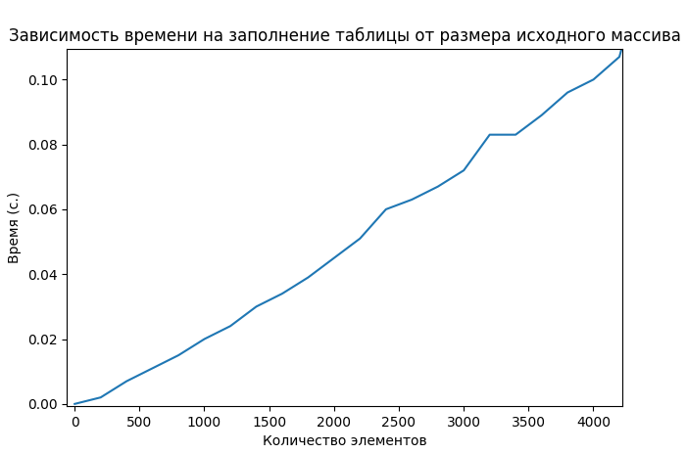
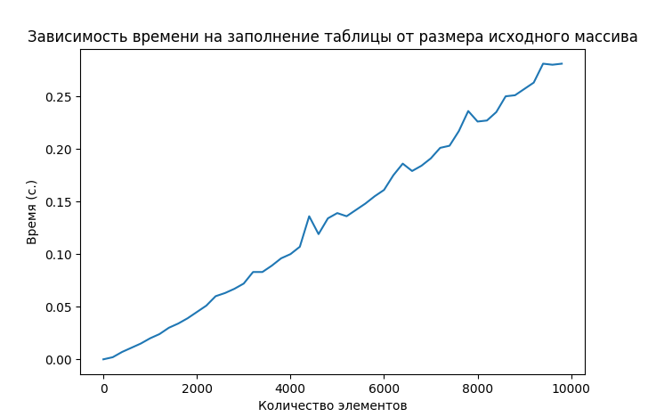
Замеры времени и график
Стоит отметить, что такой «паттерн» графика (места где он ломается) наблюдался при каждом построении в независимости от вида данных в исходном массиве, т.е. случайные это числа, или упорядоченный массив. Мне не удалось найти этому объяснения, возможно, это как-то связано с особенностями интерпретатора.

Slide 21
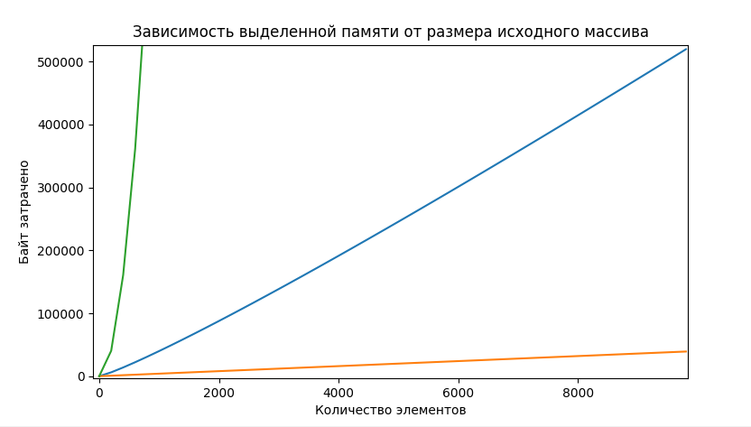
Замеры времени и график
Sparse Table
Для сравнения:
Массив с соответствующим кол-вом элементов
Full Table

Slide 22
Области применения
Решение задачи static RMQ
Решение задачи LCA, приведя её к RMQ
Может обобщаться на большие размерности, например, для решения 2D RMQ.

Slide 23
Вывод
В ходе выполнения данной работы я изучил алгоритм решения задачи static RMQ с помощью Sparse Table, разобрал аналоги этого алгоритма, его преимущества и недостатки, оценил асимптотику и произвел замеры времени и памяти. Мой рассказ сопровождался изобилием графического материала, формулами и фрагментами кода. В конце концов, я считаю, что Sparse Table это лёгкая, но эффективная структура данных, о которой следует помнить, когда возникает необходимость решения задачи RMQ.

Slide 24
Источники
Разреженная таблица [Електронний ресурс]. – 2015. – Режим доступу до ресурсу: https://algorithmica.org/ru/sparse-table.
Задача RMQ — 1. Static RMQ [Електронний ресурс]. – 2011. – Режим доступу до ресурсу: https://habr.com/ru/post/114980/.
Sparse Table [Електронний ресурс] – Режим доступу до ресурсу: https://www.geeksforgeeks.org/sparse-table/.

